Slide 1
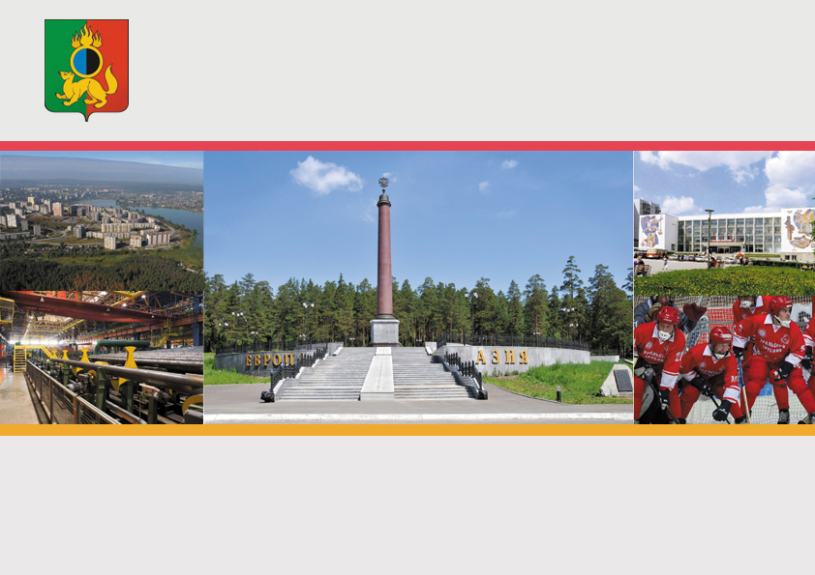
Бюджет для граждан
муниципального округа Первоуральск на 2026 год

Slide 2

Цели создания открытого бюджета
ознакомление граждан с задачами и приоритетными направлениями бюджетной политики, основными условиями формирования и исполнения бюджета муниципального округа Первоуральск;
информирование граждан о ходе бюджетного процесса в муниципальном округе Первоуральск;
обеспечение широкого вовлечения граждан в процедуры обсуждения и принятия конкретных бюджетных решений, общественного контроля их эффективности и результативности;
повышение прозрачности формирования и расходования бюджетных средств в муниципальном округе Первоуральск;
повышение ответственности органов местного самоуправления при принятии решений в сфере бюджетной политики;
формирование положительного имиджа города Первоуральска.

Slide 3




Основы составления проекта бюджета муниципального округа Первоуральск
Бюджетное послание Президента Российской Федерации
Стратегия социально-экономического развития муниципального округа
Прогноз социально-экономического развития муниципального округа
Основные направления бюджетной и налоговой политики
Муниципальные программы
СОСТАВЛЕНИЕ ПРОЕКТА БЮДЖЕТА МУНИЦИПАЛЬНОГО ОКРУГА

Slide 4
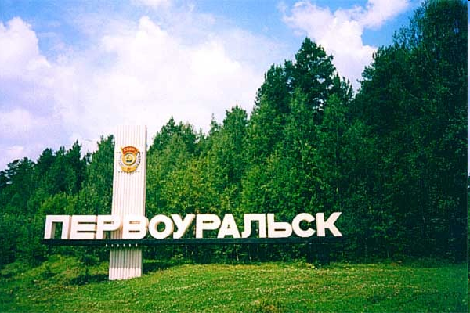
Нормативно-правовая база
Бюджетный кодекс Российской Федерации
Федеральный закон от 06.10.2003 № 131-ФЗ
«Об общих принципах организации местного
самоуправления в Российской Федерации»
Федеральный закон от 08.05.2010 № 83-ФЗ «О внесении изменений в отдельные законодательные акты Российской Федерации в связи с совершенствованием правового положения государственных (муниципальных) учреждений»
Решение Первоуральской городской Думы от 27.07.2017 г. № 649 (в редакции от 28.06.2018 г) «Об утверждении положения о бюджетном устройстве и бюджетном процессе в муниципальном округе Первоуральск »
Решение Первоуральского городского Совета от 23.06.2005года № 94 (в редакции от 24.04.2025 г) «Об утверждении Устава муниципального округа Первоуральск»
Решение Первоуральской городской Думы 342 от 18.12.2025 г. « О бюджете муниципального округа Первоуральск на 2026 год и плановый период 2027 и 2028 годов»

Slide 5
Участие жителей Первоуральска в формировании бюджета
В муниципальном округе Первоуральск возможность участия граждан в формировании бюджета на очередной финансовый год и плановый период обеспечения следующим образом:
Публичное обсуждение муниципальных программ.
На официальном сайте муниципального округа публикуется проект муниципальной программы и информация о порядке направления замечаний и предложений к проекту обсуждения.
Период проведения общественного обсуждения проекта программы – не менее 7 календарных дней.
Обсуждения бюджета муниципального округа Первоуральск на публичных слушаниях, что обеспечивает обсуждение вопросов формирования бюджета широким кругом лиц, депутатами, гражданами, СМИ.

Slide 6
Основные направления бюджетной и налоговой политики муниципального округа Первоуральск на 2026-2028 годы
Бюджетная политика в период 2026 - 2028 годов соответствует критериям последовательности, реалистичности, эффективности и адресности.
Планирование бюджета муниципального округа Первоуральск осуществляется на три года: 2026 год и плановый период 2027 и 2028 годов.
Основные задачи бюджетной политики на 2026–2028 годы:
обеспечение сбалансированности бюджета муниципального округа Первоуральск,
повышение качества управления бюджетным процессом главными распорядителями бюджетных средств,
оптимизация структуры расходов бюджета муниципального округа Первоуральск, повышение эффективности бюджетных расходов, в том числе за счет оптимизации закупок максимально эффективного использования субсидий,
концентрация усилий на основных направлений стратегического развития муниципального округа,
обеспечение открытости планирования бюджета муниципального округа для граждан.
Улучшение инвестиционного климата.
Применение программно-целевого метода бюджетного планирования (20 муниципальных программ с долей расходов 95,8% от общего объема расходов).
Создание условий для повышения качества предоставления муниципальных услуг.
Все мероприятия направлены на сохранение социальной направленности расходов и на развитие муниципального округа Первоуральск.

Slide 7
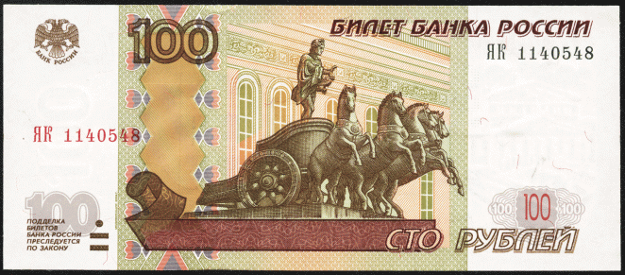
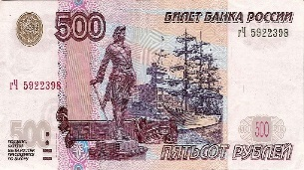
Азбука бюджета
Бюджет - форма образования расходования денежных средств, предназначенных для финансового обеспечения задач и функций государства и местного самоуправления.
Доходы бюджета – поступающие в бюджет денежные средства.
Расходы бюджета – выплачиваемые из бюджета денежные средства.
ДЕФИЦИТ
- превышение расходов над доходами
РЕЗУЛЬТАТ ИСПОЛНЕНИЯ БЮДЖЕТА
=
ДОХОДЫ
«минус»
РАСХОДЫ
ПРОФИЦИТ
- превышение доходов над расходами
!
Обязательное требование, предъявляемое к составлению и утверждению бюджета –это его сбалансированность.

Slide 8
Азбука бюджета
ДОХОДЫ БЮДЖЕТА- безвозмездные,
безвозвратные поступления
денежных средств в бюджет
НАЛОГОВЫЕ ДОХОДЫ
Поступления от уплаты
налогов, установленных
Налоговым кодексом
Российской Федерации:
-налог на доходы
физических лиц;
-акцизы;
-налоги на совокупный
доход(ЕНВД,
сельхозналог,
патентная система);
-налог на имущество
физических лиц;
-земельный налог;
-госпошлина.
БЕЗВОЗМЕЗДНЫЕ
ПОСТУПЛЕНИЯ
Поступления в местный бюджет
из областного бюджета
межбюджетных трансфертов
в виде дотаций, субсидий,
субвенций и иных
межбюджетных трансфертов,
а также поступления от физических
и юридических лиц
(кроме налоговых и
неналоговых доходов)
НЕНАЛОГОВЫЕ ДОХОДЫ
Платежи, которые включают в себя:
•доходы от использования
и продажи имущества;
•платные услуги
казенных учреждений;
•штрафы за нарушение
законодательства;
•плата за негативное
воздействие на окружающую среду
•иные неналоговые доходы

Slide 9
Азбука бюджета
РАСХОДЫ БЮДЖЕТА - выплачиваемые из бюджета денежные средства
Расходы бюджета распределены по :
6-ти
главным распорядителям
11-ти
разделам бюджетной классификации
20 -ти
муниципальной программы

Slide 10
Програмно-целевой метод планирования
Муниципальные программы соответствуют Стратегии социально-экономического развития муниципального округа Первоуральск и содержат:
цели и задачи в определенной сфере;
способы их достижения (мероприятия программы);
объемы используемых финансовых средств в соответствии с решением о бюджете;
показатели эффективности реализации программы, на основании которых дается оценка достижения или не достижения заданных целей.
В бюджете муниципального округа Первоуральск на 2026 год и плановый период 2027 и 2028 годов отражены направления целей и задач, определенные муниципальными программами.
95,8% расходов бюджета муниципального округа Первоуральск выполняются в рамках мероприятий муниципальных программ.

Slide 11


Межбюджетные отношения
МЕЖБЮДЖЕТНЫЕ ОТНОШЕНИЯ - взаимоотношения между публично-правовыми образованиями по вопросам регулирования бюджетных правоотношений, организации и осуществления бюджетного процесса
МЕЖБЮДЖЕТНЫЕ ТРАНСФЕРТЫ-
средства, предоставляемые
одним бюджетом
бюджетной системы
Российской Федерации
другому бюджету
Дотации (от лат. «Dotatio»-
дар, пожертвование)-
предоставляются
без определения конкретной
цели их использования
Субвенции(от лат. «Subvenire»-
приходить на помощь )-
предоставляются на финансирование «переданных» местным бюджетам расходных обязательств РФ
Субсидии(от лат. «Subsidium»-
поддержка )-
предоставляются
на условиях долевого
софинансирования
расходов других бюджетов

Slide 12
БЮДЖЕТНЫЙ ПРОЦЕСС - ежегодное формирование и исполнение бюджета:
1. Утверждение бюджета очередного года.
2. Исполнение бюджета в текущем году.
3. Формирование отчета об исполнении бюджета предыдущего года.
4. Утверждение отчета об исполнении бюджета предыдущего года.
5. Составление проекта бюджета очередного года.
6. Рассмотрение проекта бюджета очередного года.
Бюджетный процесс

Slide 13
Основные показатели развития экономики
муниципального округа Первоуральск
№ п/п | Наименование показателя | Единица измерения | 2025 год факт | 2026 год | 2027 год | 2028 год
1. | Численность постоянного населения (на начало года) | тыс. человек | 129,110 | 128,318 | 128,084 | 127,334
2. | Фонд начисленной заработной платы работников крупных и средних предприятий | млн. руб. | 36 089,0 | 39 170,9 | 43 048,6 | 46 880,2
3. | Среднемесячная заработная плата одного работника по крупным и средним предприятиям | руб. | 89 597,4 | 96 129,2 | 105 330,1 | 114 361,3
4. | Уровень зарегистрированной безработицы (отношение общей численности зарегистрированных безработных к экономически активному населению) | % | 0,39 | 0,35 | 0,35 | 0,36
5. | Численность занятых в экономике (среднегодовая) – всего | человек | 56 240 | 57 521 | 57 840 | 58 163
1

Slide 14
Среднемесячная номинальная начисленная заработная плата работников муниципальных учреждений
Наименование показателя | Достижение показателей по Указам Президента РФ, руб.
 | Факт 2025 г. | План 2026 г.
Работников муниципальных дошкольных образовательных учреждений | 72 008,18 | 71 343,00
Работников муниципальных общеобразовательных учреждений | 77 735,30 | 76 600,00
Работников муниципальных учреждений культуры и искусства | 76 071,10 | 76 046,00

Slide 15
Социально-экономическая ситуация
Рынок труда
Заработная плата и занятость населения

Slide 16
Основные параметры бюджета муниципального округа Первоуральск на 2026 год
ДОХОДЫ БЮДЖЕТА
8 061 949,40 тыс.руб.
Налог на доходы
физических лиц
2 182 205 тыс.руб.
Доходы
в расчете
на
1 человека
62 828 руб.
Расходы
в расчете
на
1 человека
64 484 руб.
Общегосударственные вопросы
319 160,61 тыс. руб.
РАСХОДЫ БЮДЖЕТА
8 274 512,90 тыс.руб.
Национальная безопасность
и правоохранительная деятельность
53 935,28 тыс.руб.
Земельный налог
108 623 тыс.руб.
.
Национальная экономика
569 998,31 тыс.руб.
Налоги
на совокупный
доход
394 154 тыс. руб.
Жилищно-коммунальное
Хозяйство
1 174 721,20 тыс.руб.
Доходы от
использования и
продажи
муниципального
имущества
243 649,35 тыс.руб.
Охрана окружающей среды
15 165,26 тыс.руб
Образование
5 031 017,83 тыс.руб.
Культура, кинематография
316 257,67 тыс.руб.
Налог на имущество
физических лиц
107 796 тыс.руб.
Социальная политика
461 661,53 тыс.руб.
Физическая культура и спорт
314 052,75 тыс.руб.
Прочие доходы
243 927 тыс.руб.
Средства массовой информации
14 382,00 тыс.руб.
Безвозмездные поступления 4 781 595,05 тыс.руб.
Обслуживание муниципального
долга 4 160,46 тыс.руб.

Slide 17
Муниципальный долг
Программа муниципальных внутренних заимствований муниципального округа Первоуральск на 2026 год
№ | Наименование муниципального внутреннего заимствования муниципального округа Первоуральск | Остаток основной суммы долга по бюджетным кредитам прошлых лет, на 01.01.2026 (тыс.руб.) | Объем привлечения в 2026 году, (тыс. руб.) | Объем средств, направляемых на погашение основной суммы долга в 2026 году (тыс. руб.)
1 | Бюджетные кредиты, привлекаемые в местный бюджет от кредитных организаций | 26 147,26 | 0,00 | -8 716,00
2 | Бюджетные кредиты, привлекаемые в местный бюджет от других бюджетов бюджетной системы Российской Федерации | 148 090,00 | 295 173,50 | -73 894,00
3 | ВСЕГО | 174 237,26 | 295 173,50 | -82 610,00

Slide 18

Структура расходов бюджета
муниципального округа Первоуральск на 2026 год
8 274,5 млн.руб

Slide 19
Структура доходов бюджета муниципального округа Первоуральск на 2026 год
2

Slide 20
Участие муниципального округа Первоуральск
в федеральных и областных программах в 2026 году
Наименование государственной, муниципальной программы, мероприятий | Всего средств, млн.руб. | Средства ФБ, млн.руб. | Средства ОБ, млн.руб. | Средства МБ, млн.руб.
Государственная программа Свердловской области "Развитие системы образования и реализация молодежной политики в Свердловской области" (19.12.2019 № 920-ПП) | 281,6 |  | 217,9 | 63,7
Государственная программа Свердловской области "Развитие физической культуры и спорта в Свердловской области" (29.10.2013 г. №1332-ПП) | 0,1 |  | 0,1
Государственная программа Свердловской области «Комплексное развитие сельских территорий в Свердловской области" (08.09.2021 г. №582-ПП) | 1,1 |  | 0,5 | 0,6
Государственная программа Свердловской области "Развитие культуры в Свердловской области" (21.10.2013 г. №1268-ПП) | 9,5 | 6,3 | 1,7 | 1,5
Государственная программа Свердловской области «Развитие жилищно-коммунального хозяйства и повышение энергетической эффективности в Свердловской области" (29.10.2013 № 1330-ПП) | 246,1 |  | 135,8 | 110,3
Государственная программа Свердловской области "Реализация основных направлений государственной политики в строительном комплексе Свердловской области" (24.10.2013 № 1296-ПП) | 9,4 | 0,4 | 5,5 | 3,5
Государственная программа Свердловской области «Обеспечение рационального и безопасного природопользования на территории Свердловской области" (20.06.2019 № 375-ПП) | 5,4 |  | 4,9 | 0,5
Государственная программа Свердловской области «Формирование современной городской среды на территории Свердловской области», Национальный проект «Инфраструктура жизни» (31.10.2017 № 805-ПП) | 234,0 | 107,2 | 17,4 | 109,4
Государственная программа Свердловской области «Реализация молодежной политики и патриотического воспитания граждан Свердловской области (26.10.2023 № 772-ПП) | 15,6 |  | 8,3 | 7,3
Государственная программа Свердловской области «Обеспечение общественной безопасности на территории Свердловской области" (05.04.2017 № 229-ПП) | 2,4 |  | 0,9 | 1,5
Порядок предоставления и распределения субсидии из ОБ бюджетам МО, расположенных на территории Свердловской области, на государственную поддержку мун.организаций, реализующих дополнительные образовательные программы спортивной подготовки (24.10.2024 № 748-ПП) | 0,2 |  | 0,1 | 0,1
Государственная программа Свердловской области «Обеспечение природопользования и лесного хозяйства" (20.06.2019 № 375-ПП) | 29,9 | 16,1 | 8,6 | 5,2
ИТОГО | 835,3 | 130,0 | 401,7 | 303,6

Slide 21
Реализация общественно значимых проектов
в рамках национальных проектов в 2026 году
Национальный проект | Региональный проект | Наименование реализуемого проекта | Год реализации | Объем средств, тыс.руб.
Национальный проект "Инфраструктура для жизни" | "Формирование комфортной городской среды на территории Свердловской области", 01.01.2019-31.12.2030 | Благоустройство общественной территории «Набережная Нижне-Шайтанского пруда (IV этап). Объект- победитель Всероссийского конкурса лучших проектов создания комфортной городской среды | 2026 | 204 790,15
 |  |  | 2027 | 39 009,85
 |  | Комплексное благоустройство общественной территории "Парк новой культуры" | 2025 | 60 000,00
 |  |  | 2026 | 29 167,54
 | "Жилье", 01.01.2025-31.12.2030 | Обеспечение устойчивого сокращения непригодного для проживания жилищного фонда. Приобретение (предоставление) жилых помещений гражданам, проживающим в аварийном жилищном фонде. Осуществление выплат лицам, в чьей собственности находятся жилые помещения, входящие в аварийный жилищный фонд. | 2026 | 44 098,26
 | "Модернизация коммунальной инфраструктуры на территории Свердловской области", 01.01.2025-31.12.2030 | Капитальный ремонт сетей холодного водоснабжения в мкр Динас муниципального округа Первоуральск | 2026 | 13 996,99
Национальный проект "Семья" | "Семейные ценности и инфраструктура культуры (Свердловская область)" 01.01.2025-31.12.2030 | Создание детского культурно-просветительского центра на базе Библиотеки № 2 (ул.Емлина, 2) | 2026 | 4 190,96

Slide 22
Реализация общественно значимых проектов
в рамках национальных проектов в 2026 году
Национальный проект | Региональный проект | Наименование реализуемого проекта | Год реализации | Объем средств, тыс.руб.
Национальный проект «Молодежь и дети» | "Педагоги и наставники" 01.01.2025-31.12.2030 | Ежемесячное денежное вознаграждение за классное руководство педагогическим работникам общеобразовательных организаций | 2026 | 81 752,60
 |  | Обеспечение выплат ежемесячного денежного вознаграждения советникам директоров по воспитанию и взаимодействию с детскими общественными объединениями муниципальных общеобразовательных организаций | 2026 | 4 403,00
 |  | Проведение мероприятий по обеспечению деятельности советников директора по воспитанию и взаимодействию с детскими общественными объединениями муниципальных общеобразовательных организациях | 2026 | 5 451,80

Slide 23
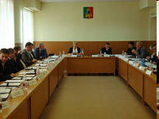


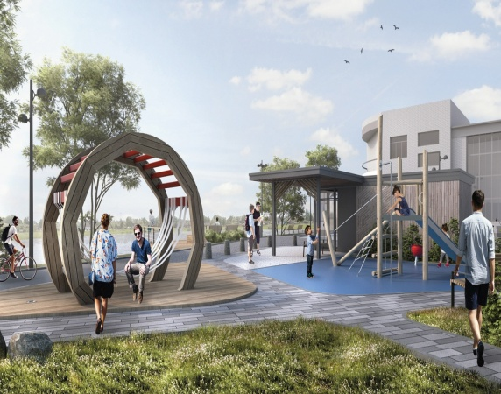
Программы бюджета на 2026 год
тыс.руб.
МП «Развитие муниципальной службы в муниципальном округе Первоуральск» на 2026-2031 годы
МП «Развитие информационных технологий в муниципальном округе Первоуральск на 2026-2031 годы»
МП «Обеспечение общественного порядка, пожарной безопасности и защита населения от ЧС» на территории муниципального округа Первоуральск на 2024-2029 годы
МП «Формирование современной городской среды муниципального округа Первоуральск на 2026-2031 годы»
24 700,33
11 416,10
53 935,28
477 542,03

Slide 24

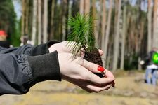
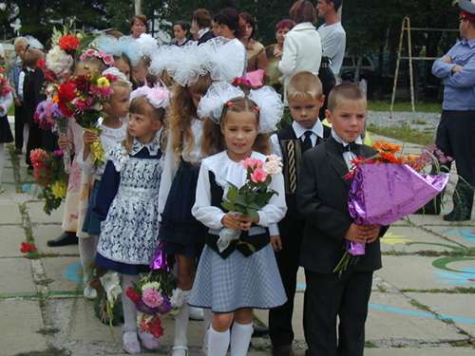
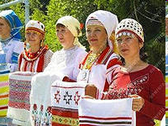
Программы бюджета на 2026 год
МП «Развитие и модернизация ЖКХ, повышение энергетической эффективности муниципального округа Первоуральск на 2026-2031 годы»
МП «Охрана окружающей среды на территории муниципального округа Первоуральск на 2026-2031 годы»
МП «Развитие системы образования в муниципальном округе Первоуральск на 2024-2030 годы»
МП «Развитие культуры в муниципальном округе Первоуральск на 2024-2029 годы»
539 437,24
28 941,56
4 943 715,49
409 169,92

Slide 25
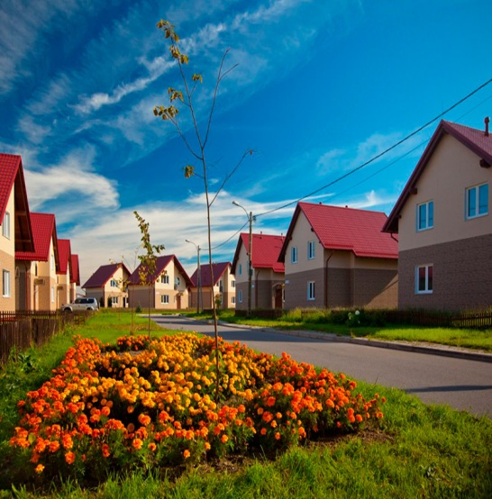

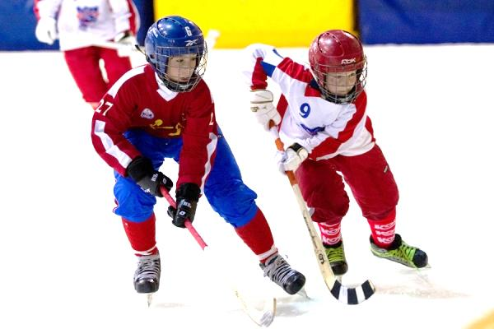

Программы бюджета на 2026 год
тыс.руб.
МП «Комплексное развитие сельских территорий муниципального округа Первоуральск на 2023-2028 годы»
МП «Социальная поддержка граждан муниципального округа Первоуральск на 2026-2031 годы»
МП «Развитие физической культуры и спорта на территории муниципального округа Первоуральск на 2024-2029 годы»
МП «Управление муниципальной собственностью и земельными ресурсами, расположенными на территории муниципального округа Первоуральск на 2025-2030 годы»
570,40
424 324,91
272 107,64
130 521,97

Slide 26

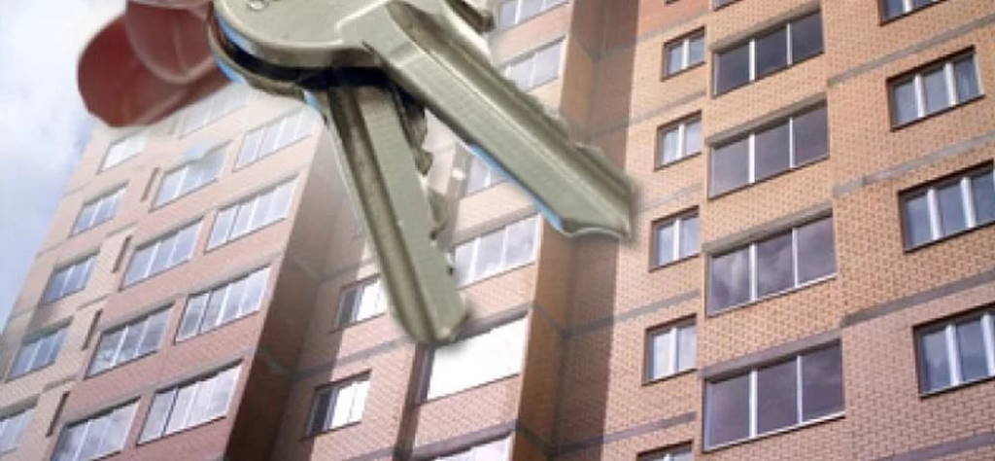


Программы бюджета на 2026 год
МП «Совершенствование
градостроительной политики на территории муниципального округа Первоуральск с 2025 по 2030 годы»
МП «Переселение граждан на территории муниципального округа Первоуральск из аварийного жилищного фонда в 2020-2029 годах»
МП «Обеспечение жильем молодых семей на территории муниципального округа Первоуральск на 2026-2031 годы»
МП «Предоставление региональной поддержки молодым семьям на улучшение жилищных условий на территории муниципального округа Первоуральск на 2026-2031 годы»
3 914,15
59 763,12
3 000,0
600,0

Slide 27
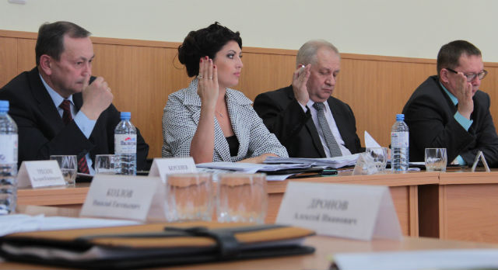


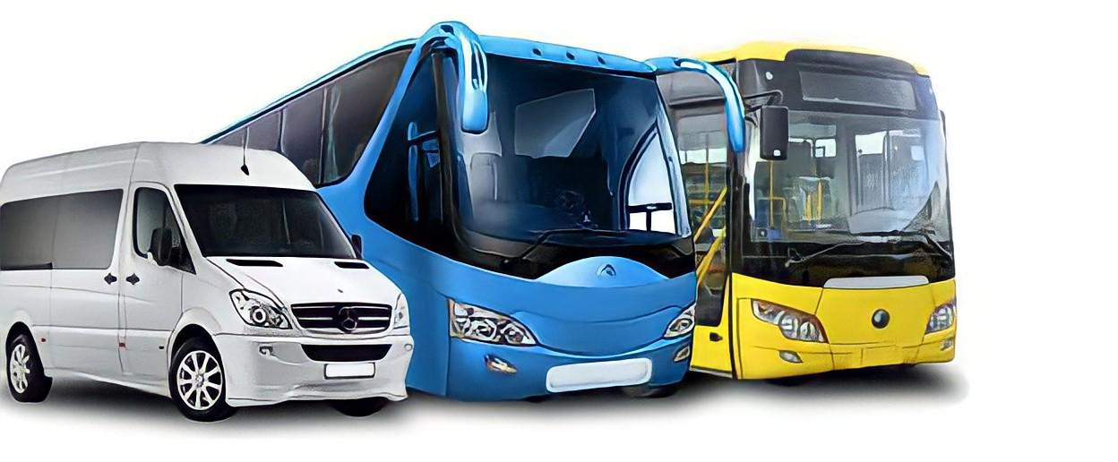
Программы бюджета на 2026 год
МП «Обеспечение деятельности ОМС и МА» на территории муниципального округа Первоуральск на 2026-2031 годы»
МП «Развитие малого и среднего предпринимательства, внутреннего и въездного туризма на территории муниципального округа Первоуральск на 2026-2031 годы»
  МП «Безопасность дорожного движения в муниципальном округе Первоуральск на 2026-2031 годы»
МП «Организация регулярных перевозок пассажиров и багажа автомобильным транспортом в муниципальном округе Первоуральск на 2025-2030 годы»
84 799,02
6 080,33
434 078,54
19 503,40

Slide 28
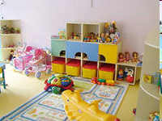

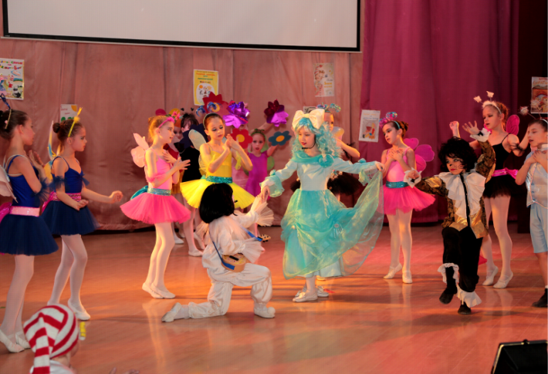
Расходы на образование
ОБРАЗОВАНИЕ
5 031 017,83 тыс.руб.
Дошкольное
образование
2 102 528,27
тыс.руб.
Общее
Образование
2 265 017,41 тыс.руб.
Дополнительное
образование детей
266 660,42 тыс.руб.
Профессиональная подготовка, переподготовка и повышение квалификации
336,50 тыс.руб.
Молодежная
политика
42 703,40 тыс.руб.
Другие вопросы
в области
образования
353 771,83 тыс.руб.
Объем расходов на образование в расчете
на одного жителя составит 39 207 руб.

Slide 29
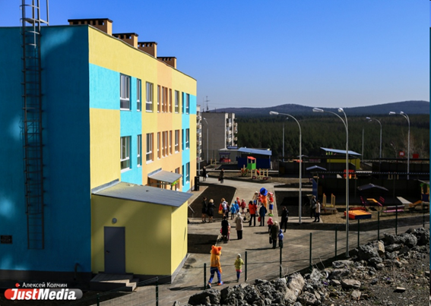
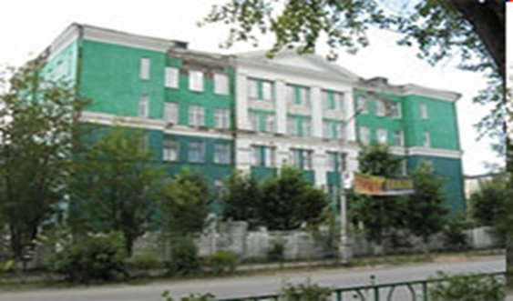
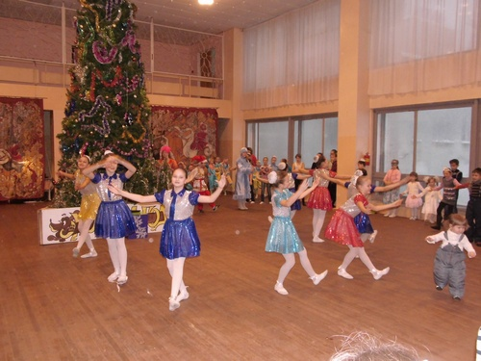
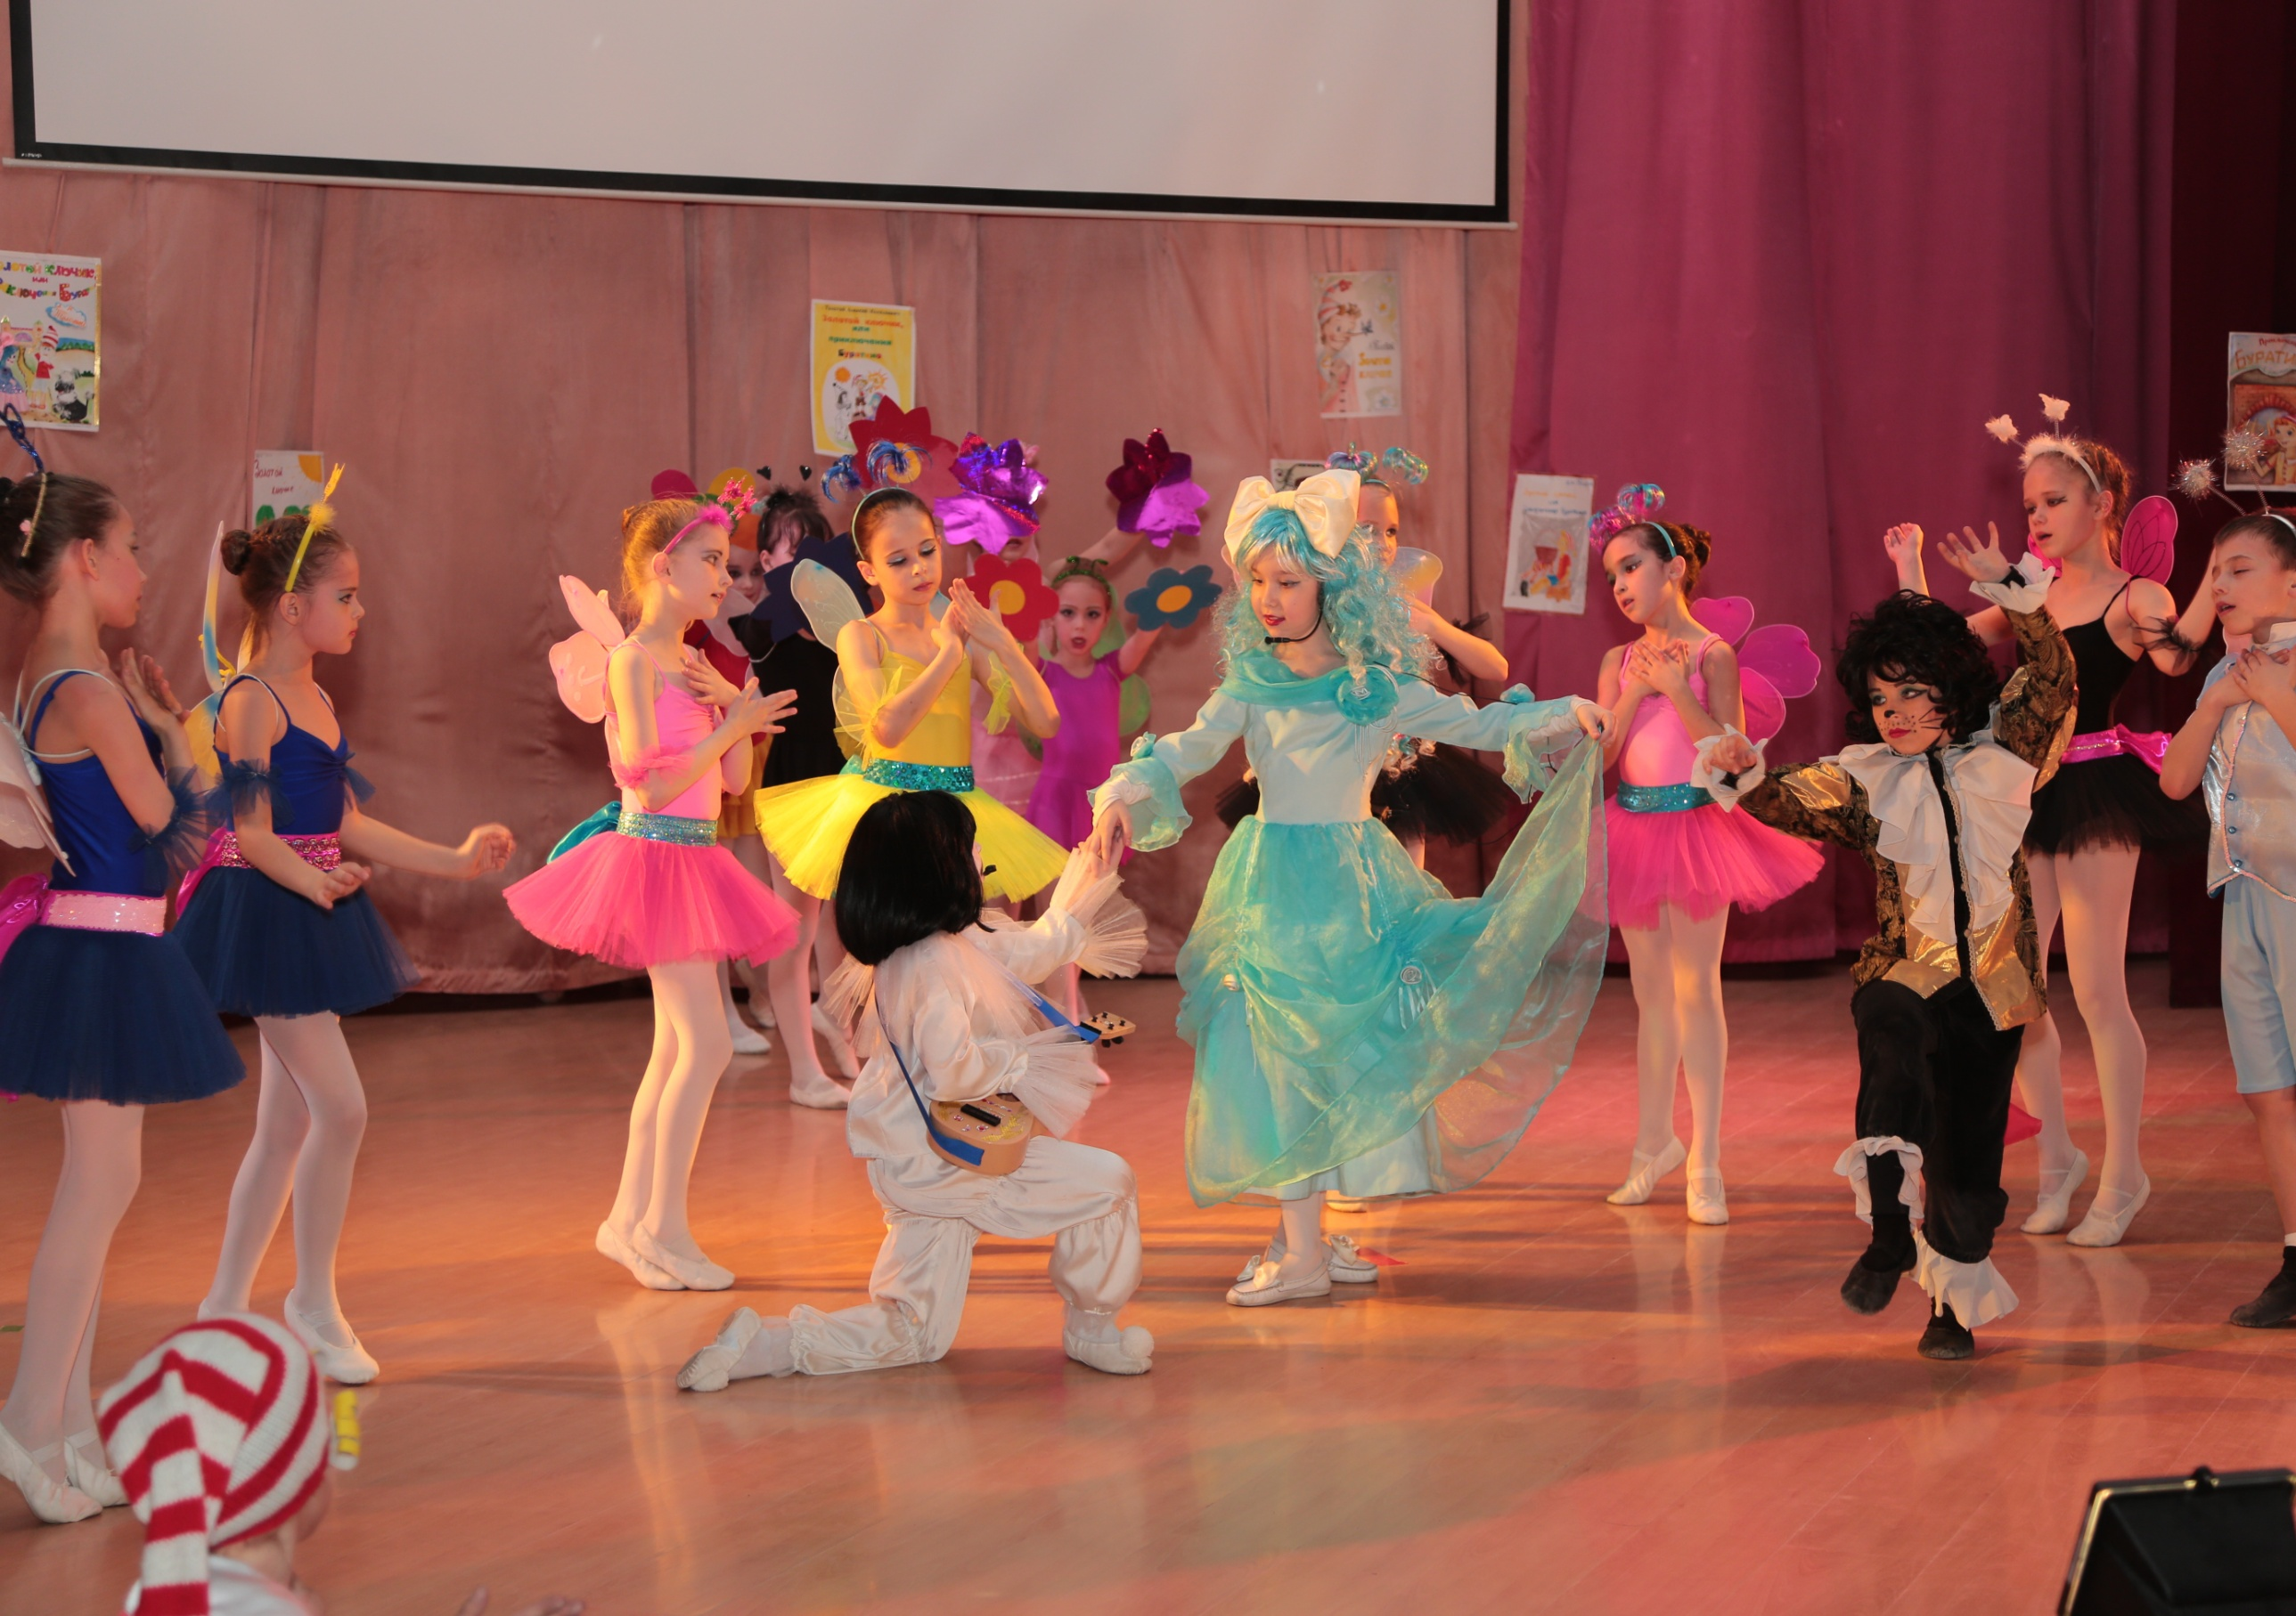
Расходы на образование
Расходы на образование в муниципальном округе Первоуральск осуществляются
в рамках Муниципальной программы «Развитие системы образования в муниципальном округе Первоуральск на 2024-2030 годы»
Оказание услуг в сфере образования осуществляют:
11
дошкольных учреждений (59 с учетом сети филиалов)
24
общеобразовательных учреждения
6
учреждений дополнительного образования (19 с учетом сети филиалов)

Slide 30



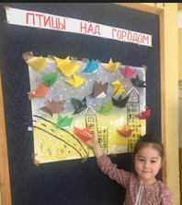
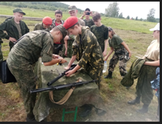
Расходы на образование
Основные направления расходов в области образования на 2026 г.
Организация предоставления дошкольного образования, создание условий для присмотра и ухода за детьми, содержания детей в муниципальных образовательных организациях; создание условий для получения детьми-инвалидами качественного образования; капитальный ремонт, ремонт зданий и помещений, благоустройство территорий, укрепление МТБ; мероприятия по антитеррористической защищенности; комплектование оборудованием медицинских пунктов в муниципальных образовательных организациях
Обеспечение получения общего образования и создание условий для содержания детей в муниципальных общеобразовательных организациях; капитальный ремонт, ремонт зданий и помещений, благоустройство территорий, укрепление МТБ; обеспечение мероприятий по обустройству физкультурно-спортивных зон в муниципальных общеобразовательных организациях; осуществление мероприятий по обеспечению питанием; мероприятия по антитеррористической защищенности; реализация мероприятий по модернизации школьных систем образования; комплектование оборудованием медицинских пунктов в муниципальных образовательных организациях
Организация предоставления дополнительного образования детей; ПФДО; капитальный ремонт, ремонт зданий и помещений, благоустройство территорий, укрепление МТБ; мероприятия по антитеррористической защищенности; реализация дополнительных общеобразовательных программ в области изобразительного искусства; реализация дополнительных общеобразовательных программ в области искусства
Организация военно-патриотического воспитания и допризывной подготовки молодых граждан; организация и проведение мероприятий в сфере молодежной политики; организация и проведение муниципальных массовых молодежных мероприятий; организация деятельности учреждений, оказывающих услуги в сфере образования
Профессиональная подготовка, переподготовка и повышение квалификации
Организация отдыха детей и подростков (в т.ч. трудоустройство несовершеннолетних детей) в каникулярное время; организация отдыха детей в учебное время; обеспечение мероприятий, направленных на организацию деятельности оздоровительного лагеря; организация деятельности учреждений, оказывающих услуги в сфере образования

Slide 31
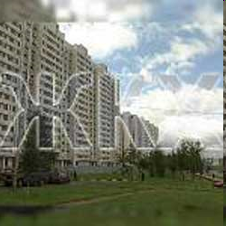

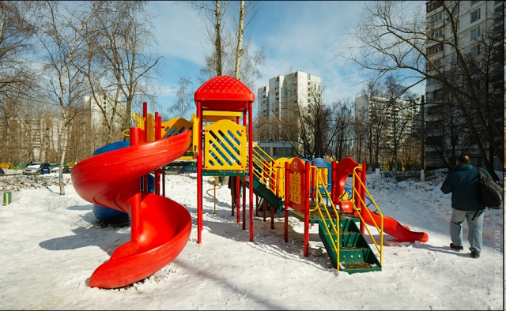
Расходы в области жилищно-коммунального хозяйства
Жилищно-коммунальное хозяйство
1 174 721,20 тыс.руб.
Жилищное хозяйство
137 636,12
тыс.руб.
Коммунальное хозяйство
414 418,37 тыс.руб.
Благоустройство
578 505,72 тыс.руб.
Другие вопросы
в области
жилищно-коммунального хозяйства
44 160,99 тыс.руб.
Объем расходов на жилищно-коммунальное хозяйство в расчете
на одного жителя составит 9 155 руб.

Slide 32
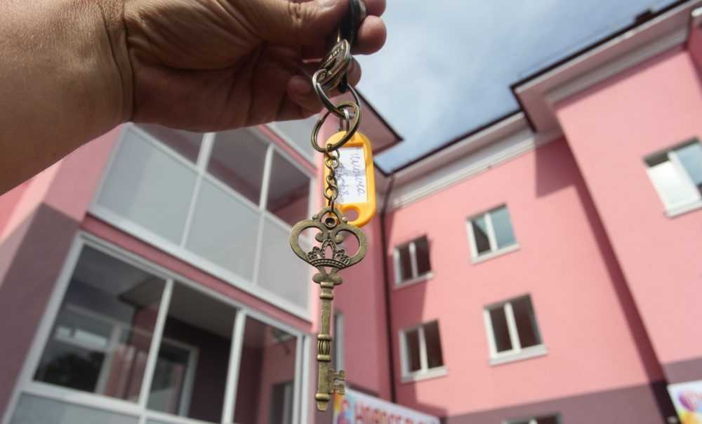
Расходы на мероприятия в области жилищного хозяйства
Приобретение (предоставление) жилых помещений и предоставление единовременных денежных выплат гражданам, переселяемых из аварийного жилищного фонда в 2026-2028 годах:
переселение из многоквартирных домов, признанных после 01.01.2017 года в установленном порядке аварийными в связи с физическим износом в процессе их эксплуатации и подлежащих сносу или реконструкции, в 2026 году планируется к переселению 9 МКД, 113 чел., из 51 помещения, площадью 2644,3кв.м.:- в рамках муниципальной адресной программы:
ул. Ватутина, д. 18 (дорасселить 5 жилых пом., 4 нежилых),
ул. Комсомольская, д. 1 (дорасселить 8 жилых пом., 1 нежилое).
ст. Подволошная, д. 9 (1 нежилое), п. Кузино, ул. Пролетарская, д. 8., п. Билимбай, ул. Сакко и Ванцетти, д. 14, ул. Свердлова, д. 4.
- в рамках региональной адресной программы:
1. ул. Медиков, д. 7а (3 жилых пом.).
2. п. Кузино, ул. Путейская, д. 2 (2 жилых пом.).
3. п. Кузино, ул. Вайнера, д. 13 (3 жилых пом.).
4. ст. Подволошная, д. 9 (2 жилых пом.).
Мероприятия
в области жилищного хозяйства:
-снос аварийного и непригодного для проживания жилищного фонда (1 893,70 тыс.руб.);
-капитальный ремонт, ремонт общего имущества многоквартирных домов и оплата услуг на начисление платы за пользование жилыми помещениями муниципального жилого фонда (64 816,30 тыс.руб);
- управление муниципальной собственностью, земельными ресурсами и бесхозяйным имуществом (3 780,00 тыс.руб);
- приобретение прав муниципальной собственности на объекты недвижимого и движимого имущества; аренда объектов недвижимого и движимого имущества (7 383,00 тыс. руб);
приобретение (предоставление) жилых помещений и предоставление единовременных денежных выплат гражданам, проживающим в многоквартирных домах, признанных после 01.01.2017 г. в установленном порядке аварийными и подлежащими сносу или реконструкции (59 763,12 тыс.руб).

Slide 33
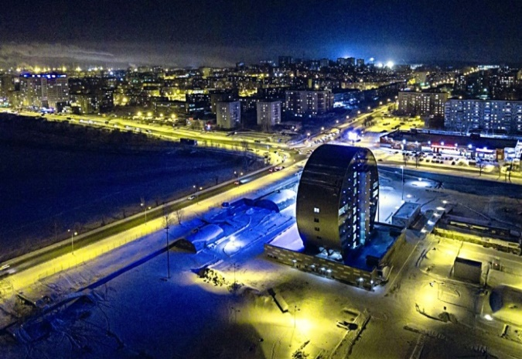
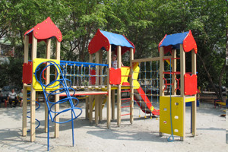
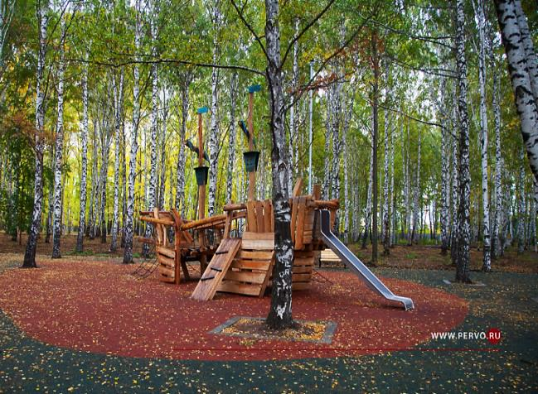
Расходы на благоустройство территории
Расходы бюджета муниципального округа Первоуральск на благоустройство территории на 2026 год составляют 578 505,72 тыс.руб.
Благоустройство и содержание дворовых и общественных территорий 443 937,14 тыс.руб.
.
Повышение качества оказания муниципальных услуг и выполнения работ в сфере ритуальных услуг, благоустройства и дорожного хозяйства
19 083,90 тыс.руб.
Обустройство и содержание мест (площадок) накопления ТКО, в т.ч. Государственная поддержка закупки контейнеров для раздельного накопления ТКО
24 660,11 тыс.руб.
Энергосбережение и повышение энергетической эффективности МО Первоуральск, а также разработка топливно-энергетического баланса
39 764,57
тыс.руб.
Приобретение прав муниципальной собственности на объекты недвижимого и движимого имущества; аренда объектов
недвижимого и движимого имущества
15 000,00
тыс.руб.
Капитальный ремонт, ремонт и содержание наружного освещения 36 060 тыс.руб.

Slide 34
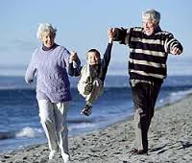

Расходы на социальную политику
Социальная политика 461 661,53 тыс.руб.
Меры социальной поддержки
Улучшение жилищных условий граждан, проживающих на сельских территориях
Осуществление государственного полномочия по предоставлению гражданам субсидии на оплату жилого помещения и коммунальных услуг
Оказание мер социальной поддержки в виде предоставления денежной выплаты и/или компенсации военнослужащим, членам их семей, гражданам РФ
Стипендии Главы МО гражданам, удостоенным звания «Почетный гражданин МО Первоуральск», прочие стипендии главы
Осуществление мероприятий по обеспечению питанием обучающихся в муниципальных общеобразовательных организациях
Предоставление социальных выплат молодым семьям на приобретение (строительство) жилья
Субсидии транспортным организациям для возмещения затрат по проезду льготной категории граждан
Организация работы с уличными комитетами сектора индивидуальной застройки городской черты Первоуральска

Slide 35
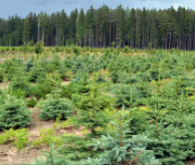
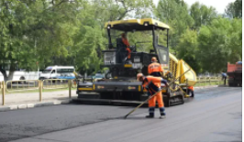
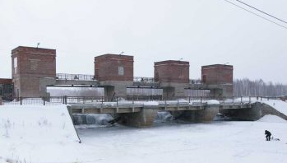

Расходы в области национальной экономики
Транспорт
82 515,60 тыс.руб
Лесное хозяйство 5 768,30 тыс.руб.
Дорожное хозяйство (дорожные фонды) 398 018,54 тыс.руб.
Водное хозяйство 8 008,00 тыс.руб.
Связь и информатика 11 416,10 тыс.руб.
Национальная
экономика
569 998,31 тыс.руб.
Сельское хозяйство 4 297,43 тыс.руб
Объем расходов на национальную экономику
в расчете
на одного жителя составит 4 442 руб
Другие вопросы в области национальной экономики 59 974,35 тыс.руб.

Slide 36
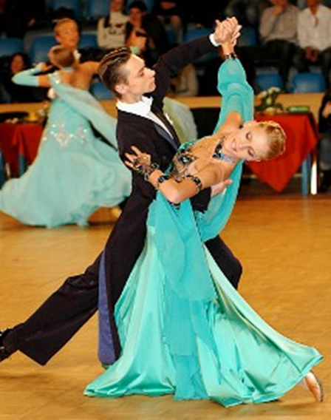
Расходы на культуру, кинематографию
Организация работы муниципальной сети библиотек, осуществление основных видов библиотечного обслуживания
120 346,00 тыс.руб.
Обеспечение деятельности учреждений в сфере массового культурно-досугового отдыха.
27 684,12 тыс.руб.
Модернизация государственных и муниципальных общедоступных библиотек
970,00 тыс.руб.
Поддержка творческой деятельности муниципальных театров
4 525,10 тыс.руб.
Предоставление государственной поддержки на конкурсной основе муниципальным учреждениям культуры
300,00 тыс.руб.
Благоустройство прилегающей территории, ремонты зданий, помещений и линейных объектов муниципальных учреждений культуры и дополнительного образования в сфере культуры. Укрепление МТБ.
12 308,45 тыс.руб.
Культура,
кинематография
316 257,67 тыс.руб
Организация досуга и приобщение жителей к творчеству, культурному развитию и самообразованию, любительскому искусству и ремеслам 96 303,44 тыс.руб.
Обеспечение театральными постановками и другими публичными выступлениями жителей МО Первоуральск
42 487,38 тыс.руб.
Общегородские мероприятия
10 873,18 тыс.руб.
Объем расходов бюджета 2026 г. в области культуры на одного жителя составляет 2 465 руб.

Slide 37
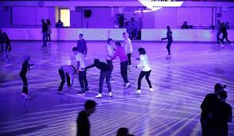
Расходы на физическую культуру и спорт
Физическая культура и спорт 314 052,75 тыс.руб.
Организация дополнительных образовательных программ спортивной подготовки, дополнительных общеразвивающих программ в сфере физической культуры и спорта (ПМАОУ ДО «СШ «Евразия») 4 058,46 тыс.руб.
Обеспечение финансовой поддержки (субсидии) на целевые расходы спортивных организаций, общественных федераций (АНО «ХК «СКА-Уральский трубник») 5 000,00 тыс.руб.
Обеспечение финансовой поддержки (субсидии) на целевые расходы спортивных организаций, общественных федераций 900,00 тыс.руб.
Развитие инфраструктуры и организация работы в сфере физической культуры и спорта 238 060,12 тыс.руб.
Организация работы центра тестирования по выполнению нормативов испытаний (тестов) ГТО 138,12 тыс.руб.
Мероприятия по антитеррористической защищенности муниципальных образовательных организаций МО Первоуральск 665,04 тыс.руб.
Обеспечение финансовой поддержки (субсидии) на целевые расходы АНО СК по водному поло «Евразия» 27 830,60 тыс.руб.
Организация дополнительных образовательных программ спортивной подготовки, дополнительных общеразвивающих программ в сфере физической культуры и спорта (ПМАОУ ДО «СШ»); мероприятия по антитерр. защищенности 37 342,21
тыс.руб.

Slide 38
Расходы на физическую культуру и спорт
Объем расходов бюджета на физическую культуру и спорт в расчете на 1 жителя 2 447 руб.
Доля населения, систематически занимающихся физической культурой и спортом, возросла в трехлетний период с 57,9% до 64,9%

Slide 39
Расходы бюджета муниципального округа Первоуральск
с учетом интересов целевых групп
Наименование целевой группы | Числен-ность целевой группы (ед) 2025 факт | Числен-ность целевой группы (ед) 2026 план | Предлагаемые меры поддержки за счет средств бюджета МО Первоуральск | Объем расходов на поддержку целевой группы, тыс.руб.
 |  |  |  | 2025 факт | 2026 план
В сфере социальной политики
Ветераны, труженики тыла и иные категории граждан | 21 978 | 20 515 | Выплата компенсаций расходов на оплату жилого помещения и коммунальных услуг | 374 795,8 | 308 236,5
Граждане, имеющие трех и более детей | 957 | 855 | Выплата субсидий на оплату коммунальных услуг | 20 588,1 | 18 400,4
Граждане, имеющие трех и более детей | 4 | 5 | Предоставление социальных выплат взамен земельного участка, находящегося в муниципальной собственности муниципального округа, предоставляемого в собственность бесплатно | 800,0 | 1 000,0
Семьи гражданина, убывшего с территории муниципального округа Первоуральск, для прохождения военной службы через военный комиссариат города Первоуральск или пункт отбора на военную службу по контракту | 79 | 68 | Единовременная денежная выплата | 7 900,0 | 6 790,0
Семьи погибших (умерших) военнослужащих (лиц, проходивших службу в войсках национальной гвардии Российской Федерации), принимавших участие в специальной военной операции на территориях Украины, Донецкой Народной Республики и Луганской Народной Республики | 111 | 118 | Единовременная денежная выплата | 2 220,0 | 2 360,0

Slide 40
Расходы бюджета муниципального округа Первоуральск
с учетом интересов целевых групп
Наименование целевой группы | Числен-ность целевой группы (ед) 2025 факт | Числен-ность целевой группы (ед) 2026 план | Предлагаемые меры поддержки за счет средств бюджета МО Первоуральск | Объем расходов на поддержку целевой группы, тыс.руб.
 |  |  |  | 2025 факт | 2026 план
В сфере социальной политики
Граждане Российской Федерации, оказавшие содействие в привлечении граждан к заключению контрактов о прохождении военной службы в Вооруженных Силах Российской Федерации | 42 | 32 | Единовременная денежная выплата | 2 100,0 | 1 600,0
Семьи участников специальной военной операции, проживающие в домах с печным отоплением | 9 | 10 | Ежегодная компенсация расходов на приобретение твердого топлива | 135,0 | 150,0
В сфере строительства жилья
Молодые семьи, нуждающиеся в улучшении жилищных условий в рамках программ | 4 | 4 | Предоставление социальных выплат на приобретение (строительство) жилья | 8 422,4 | 10 569,5
В сфере образования
Воспитанники дошкольных образовательных учреждений из числа детей лиц, принимающих (принимавших) участие в СВО, детей граждан РФ, призванных на военную службу по мобилизации в ВС РФ в соответствии с Указом Президента РФ от 21.09.2022 № 647 Об объявлении частичной мобилизации в Российской Федерации», детей граждан РФ, Украины, ДНР, ЛНР, лица без гражданства, постоянно проживающие на территории Украины, ДНР, ЛНР, вынужденно покинувших территории Украины, ДНР, ЛНР, прибывшие на территорию РФ, в экстренном массовом порядке | 412 | 391 | Компенсация родительской платы за детский сад (питание, присмотр и уход) | 10 467,4 | 12 192,2

Slide 41
Контактная информация
Финансовое управление Администрации
муниципального округа Первоуральск
Руководитель: Ярославцева Марина Юрьевна
Тел/факс:8(3439)647755
Эл.почта:ufin@prvadm.ru

Slide 42
СПАСИБО ЗА ВНИМАНИЕ!

